Slide 1
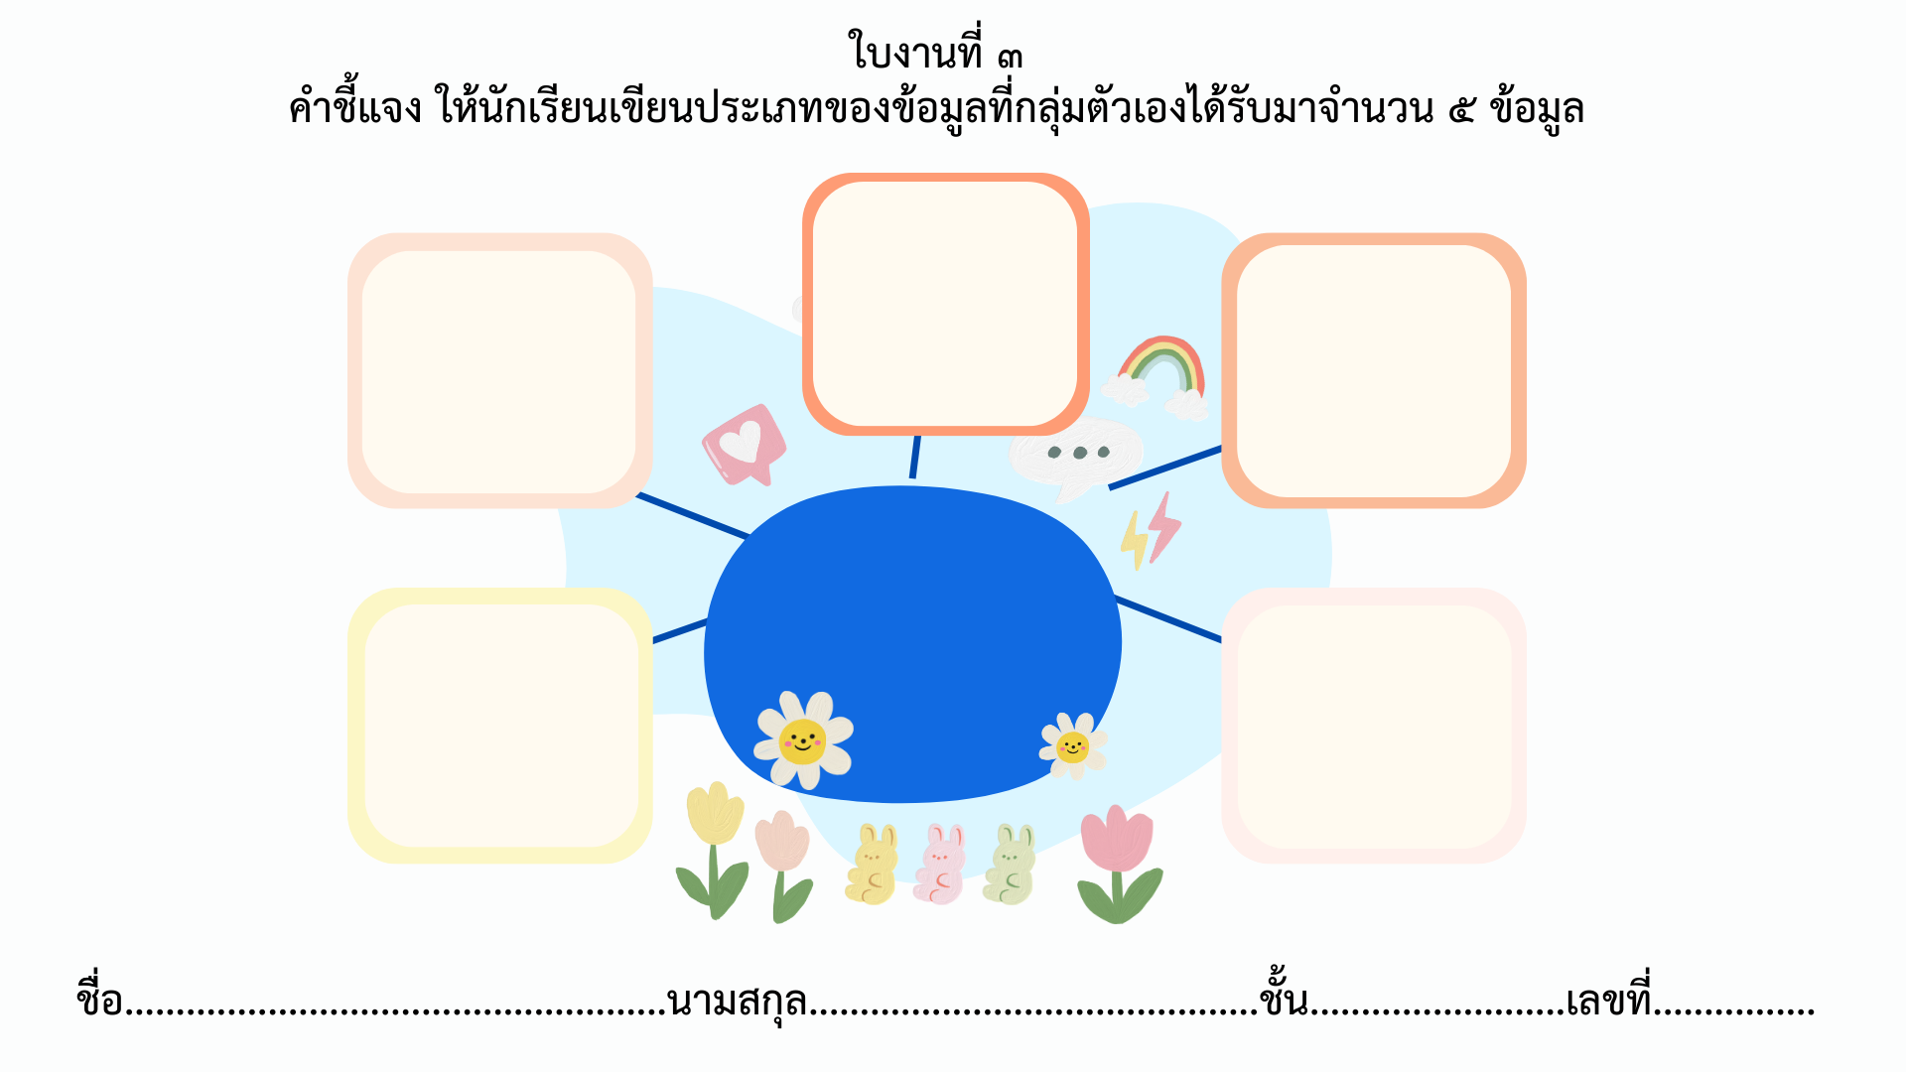
ข้อมูล
ตัวอักขระ

Slide 2
ข้อมูล
ภาพ

Slide 3
ข้อมูล
เสียง

Slide 4
ข้อมูล
ตัวเลข

Slide 5
ข้อมูล
อื่นๆ

